Slide 1

Преподаватель:
к.п.н., доц. Мамырова М.И.

Slide 2
Задачи курса
Формирование целостных знаний в области педагогики и психологии высшего образования;
Изучение особенностей познавательных процессов человека;
Изучение психологии личности студентов и преподавателя;
Изучение современных педагогических технологий и методов обучения;
Изучение психологической основы профессионального развития.

Slide 3
Педагогика высшей школы
Исследует закономерности профессионально-личностного становления
будущего специалиста в образовательном процессе вуза.
Изучает образовательный процесс в вузе, его цели, задачи, принципы, содержание, формы и методы.

Slide 4
Психология высшей школы
Психология высшей школы изучает психику и психологические особенности деятельности студентов, преподавателей и руководителей вуза.

Slide 5
Психология высшей школы
Психология личности преподавателя и студента
Психология познавательных процессов
Ощущения
Восприятие
Внимание
Память
Мышление
Речь
Воображение
Эмоции
Мотивация
Характер
Темперамент
Воля
Способности

Slide 6
Познавательные процессы -психические процессы, обеспечивающие получение, хранение и воспроизведение информации, знаний из окружающей среды.

Slide 7
ОЩУЩЕНИЕ –чувственное отражение отдельного свойства или качества предмета или явления.

Slide 8
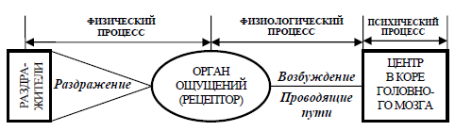
Механизм возникновения ощущений

Slide 9
Виды ощущений
обонятельные
осязательные
зрительные
вкусовые
слуховые

Slide 10
Свойства ощущений
1. Качество (модальность)— это свойство, характеризующее основную информацию, отображаемую данным ощущением, отличающую его от других видов ощущений и варьирующую в пределах данного вида ощущений.

Slide 11
Пример
Вкусовые ощущения о некоторых химических характеристиках предмета | Обонятельные ощущения о некоторых химических характеристиках предмета
Сладкий вкус Кислый вкус Горький вкус Соленый вкус | Цветочный запах Запах миндаля Запах сероводорода

Slide 12
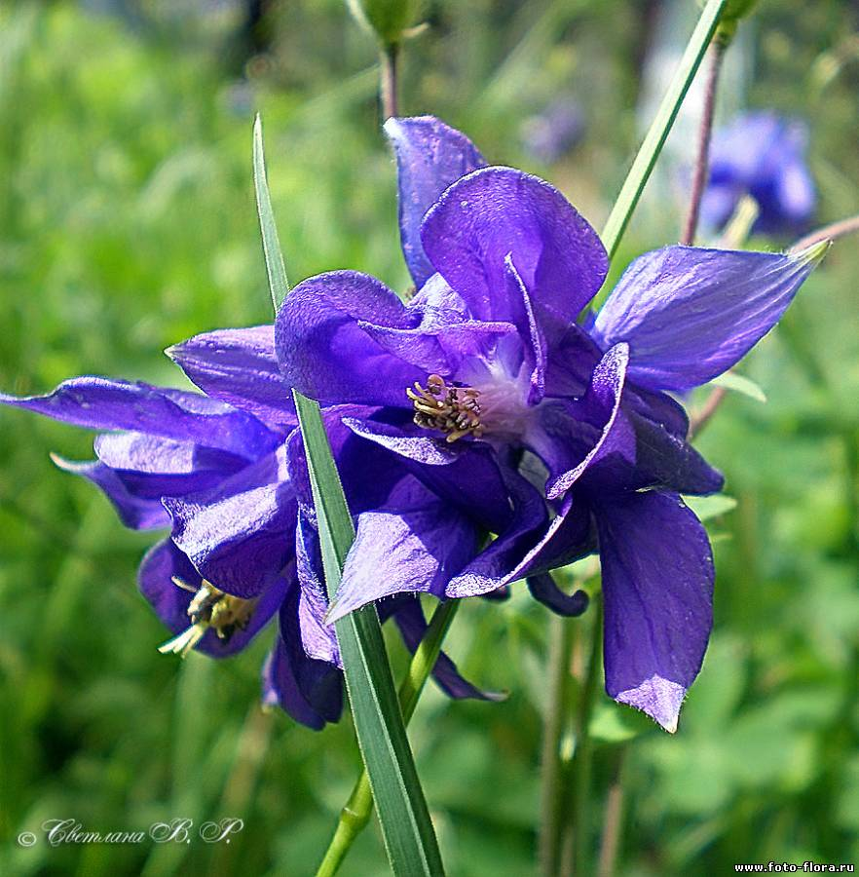

2. Интенсивность – количественная характеристика ощущения и определяется силой действия раздражителя и функциональным состоянием рецептора.

Slide 13
3. Длительность – временная характеристика ощущения, определяющаяся временем действия и интенсивностью раздражителя
Примеры:
Если полной темноте на некоторое время зажечь яркую лампу, а потом погасить её, то после этого на тёмном форе мы видим яркое пятно (послеобраз).
Наличие послеобразов объясняет также то, почему мы не замечаем перерывов между кадрами кинофильма. Они заполнены следом действующего до этого кадра.

Slide 14
Латентный (скрытый) период ощущения.
При воздействии раздражителя на органы чувств ощущения возникают не сразу, а спустя некоторое время. Латентный период неодинаков у каждого вида ощущений:
Тактильные ощущения - 130 мс,
Болевые ощущения– 370 мс,
Вкусовые ощущения – 50 мс.

Slide 15
4. Пространственная локализация раздражителя.
Любой образ ощущения имеет элементы пространственного расположения раздражителя. Цвет, свет, звук соотносятся с источником. Тактильные, болевые, температурные ощущения - с той частью тела, которая вызывает данное ощущение.

Slide 16
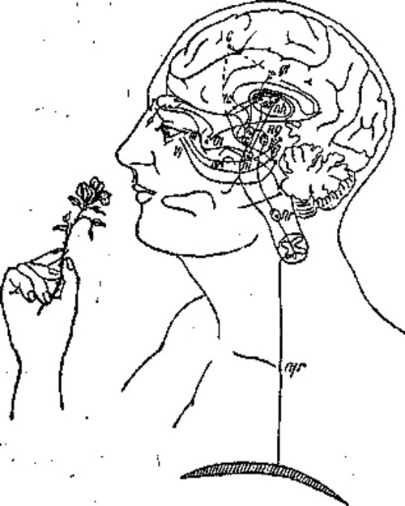
Характеристики ощущений
1. Адаптация, или приспособление - это изменение чувствительности под влиянием постоянно действующего раздражителя, что проявляется в снижении или повышении порогов.

Slide 17
2. Взаимодействие ощущений - это изменение чувствительности одной анализаторной системы под влиянием деятельности другой системы
Различают:
- взаимодействие между ощущениями между ощущениями одного вида
- взаимодействие между ощущениями различных видов

Slide 18
Исследования в области взаимодействия ощущений
Взаимодействие ощущений разных видов
Академик П. П.Лазарев установил, что освещение глаз делает слышимые звуки более громкими.
Профессор С. В. Кравков установил, что ни один орган чувств не может работать, не оказывая влияния на функционирование других органов.
Например, звуковое раздражение (свист) может обострить работу зрительного ощущения, повысив его чувствительность к световым раздражителям.
Взаимодействие ощущений одного вида
Например, какую-либо точку в темноте легче увидеть на светлом фоне

Slide 19
3. Контраст ощущений
это изменение интенсивности и качества ощущений под влиянием предварительного или сопутствующего раздражителя.
Так, цвет изменяется в противоположную сторону по отношению к окружающим его цветам.
Пример:
Серый цвет на белом фоне будет выглядеть темнее, а в окружении черного цвета — светлее.

Slide 20
4. Сенсибилизация - это повышение чувствительности в результате взаимодействия анализаторов, а также систематических упражнений

Slide 21
Виды сенсибилизации:
Сенсибилизация вследствие необходимости компенсации сенсорных дефектов (слепота, глухота);
Сенсибилизация, обусловленная специфическими требованиями деятельности.
Исследования показали, что острота чувствительности органов чувств нарастает с возрастом, достигая максимума к 20-30 годам, с тем чтобы в дальнейшем постепенно снижаться.

Slide 22
6. Синестезия
- это возникновение ощущения, не свойственное данному органу чувств, а характерное для другого органа чувств

Slide 23
Синестезией обладают далеко не все люди, но ни у кого не вызывает удивления возможность употребления таких выражений: бархатный голос, темный звук, холодный цвет, сладкий звук, острый вкус и т.п.

Slide 24
СПАСИБО ЗА ВНИМАНИЕ!

